Slide 1

第二单元 20以内的退位减法
一年级数学下册（RJ）
新领程同步作业课件

Slide 2
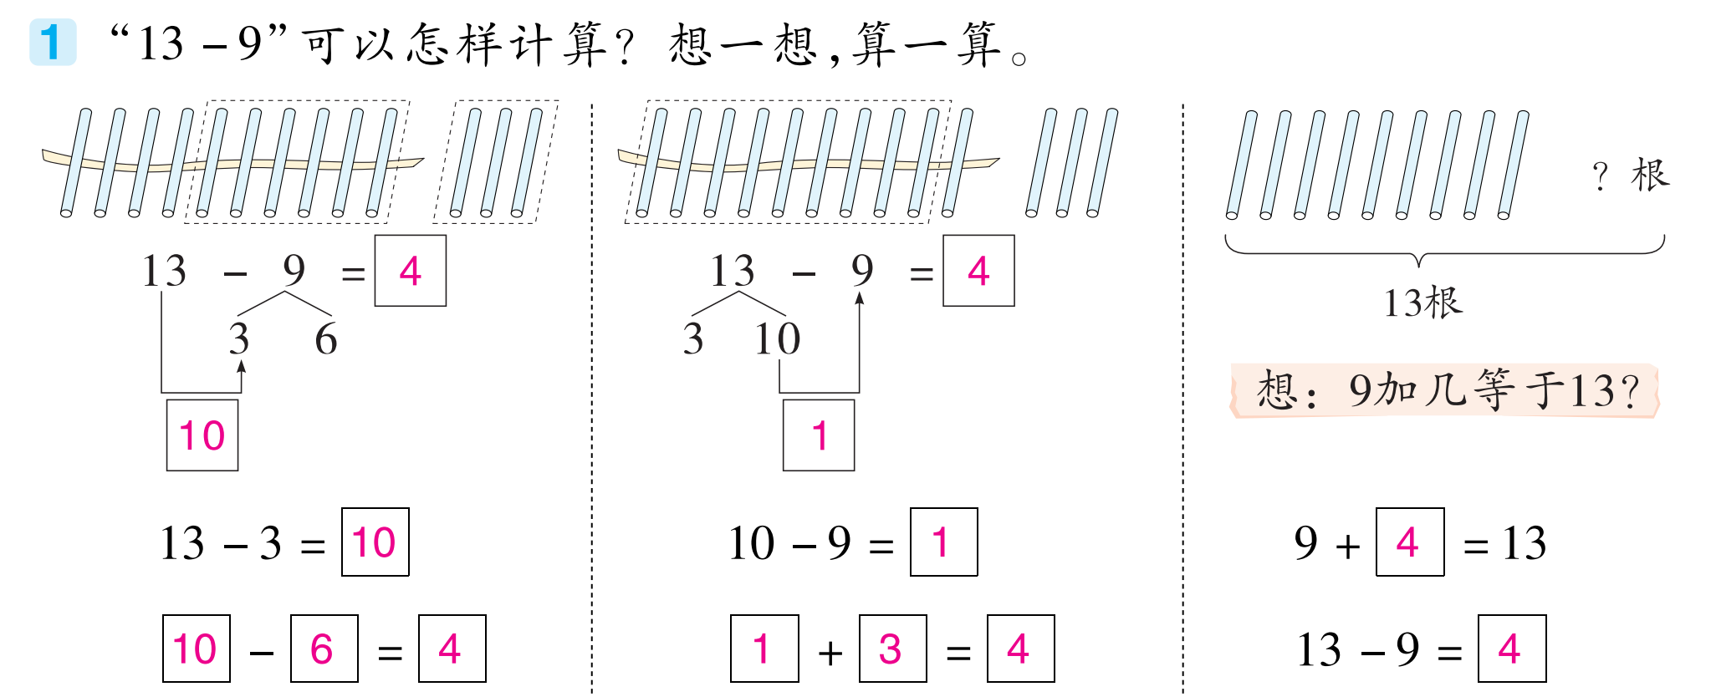


Slide 3
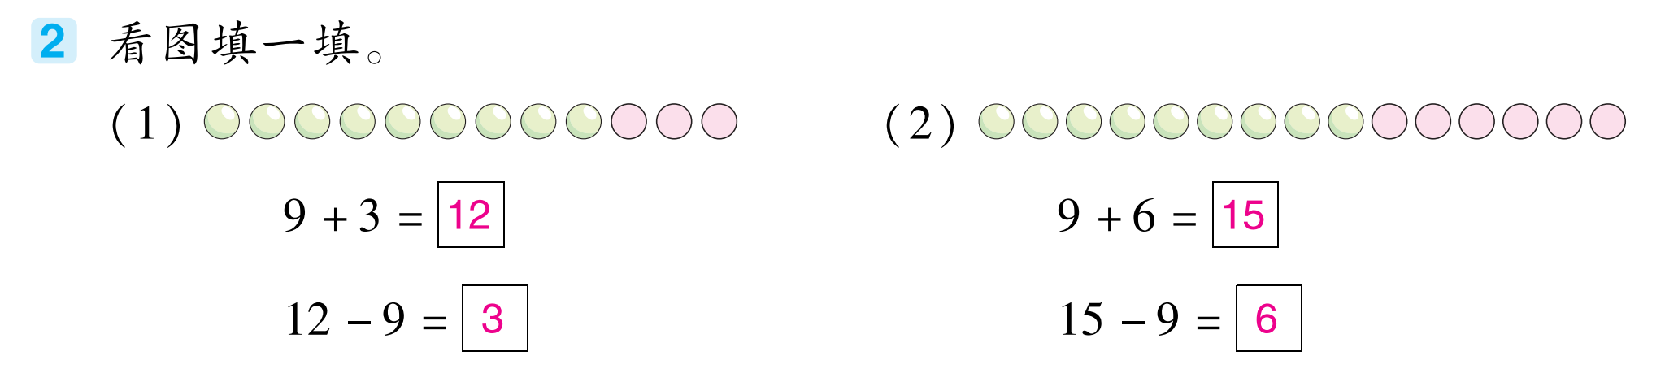

Slide 4
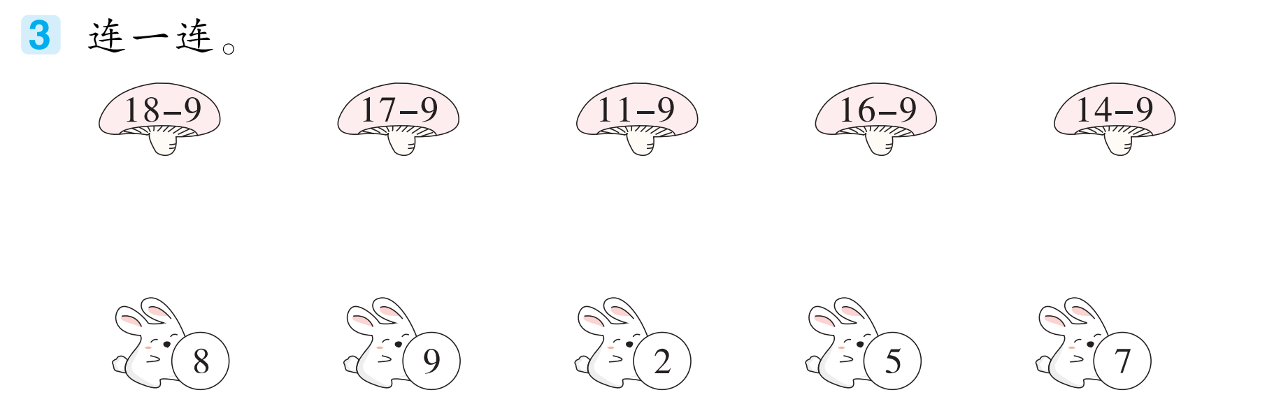

Slide 5
